Slide 1
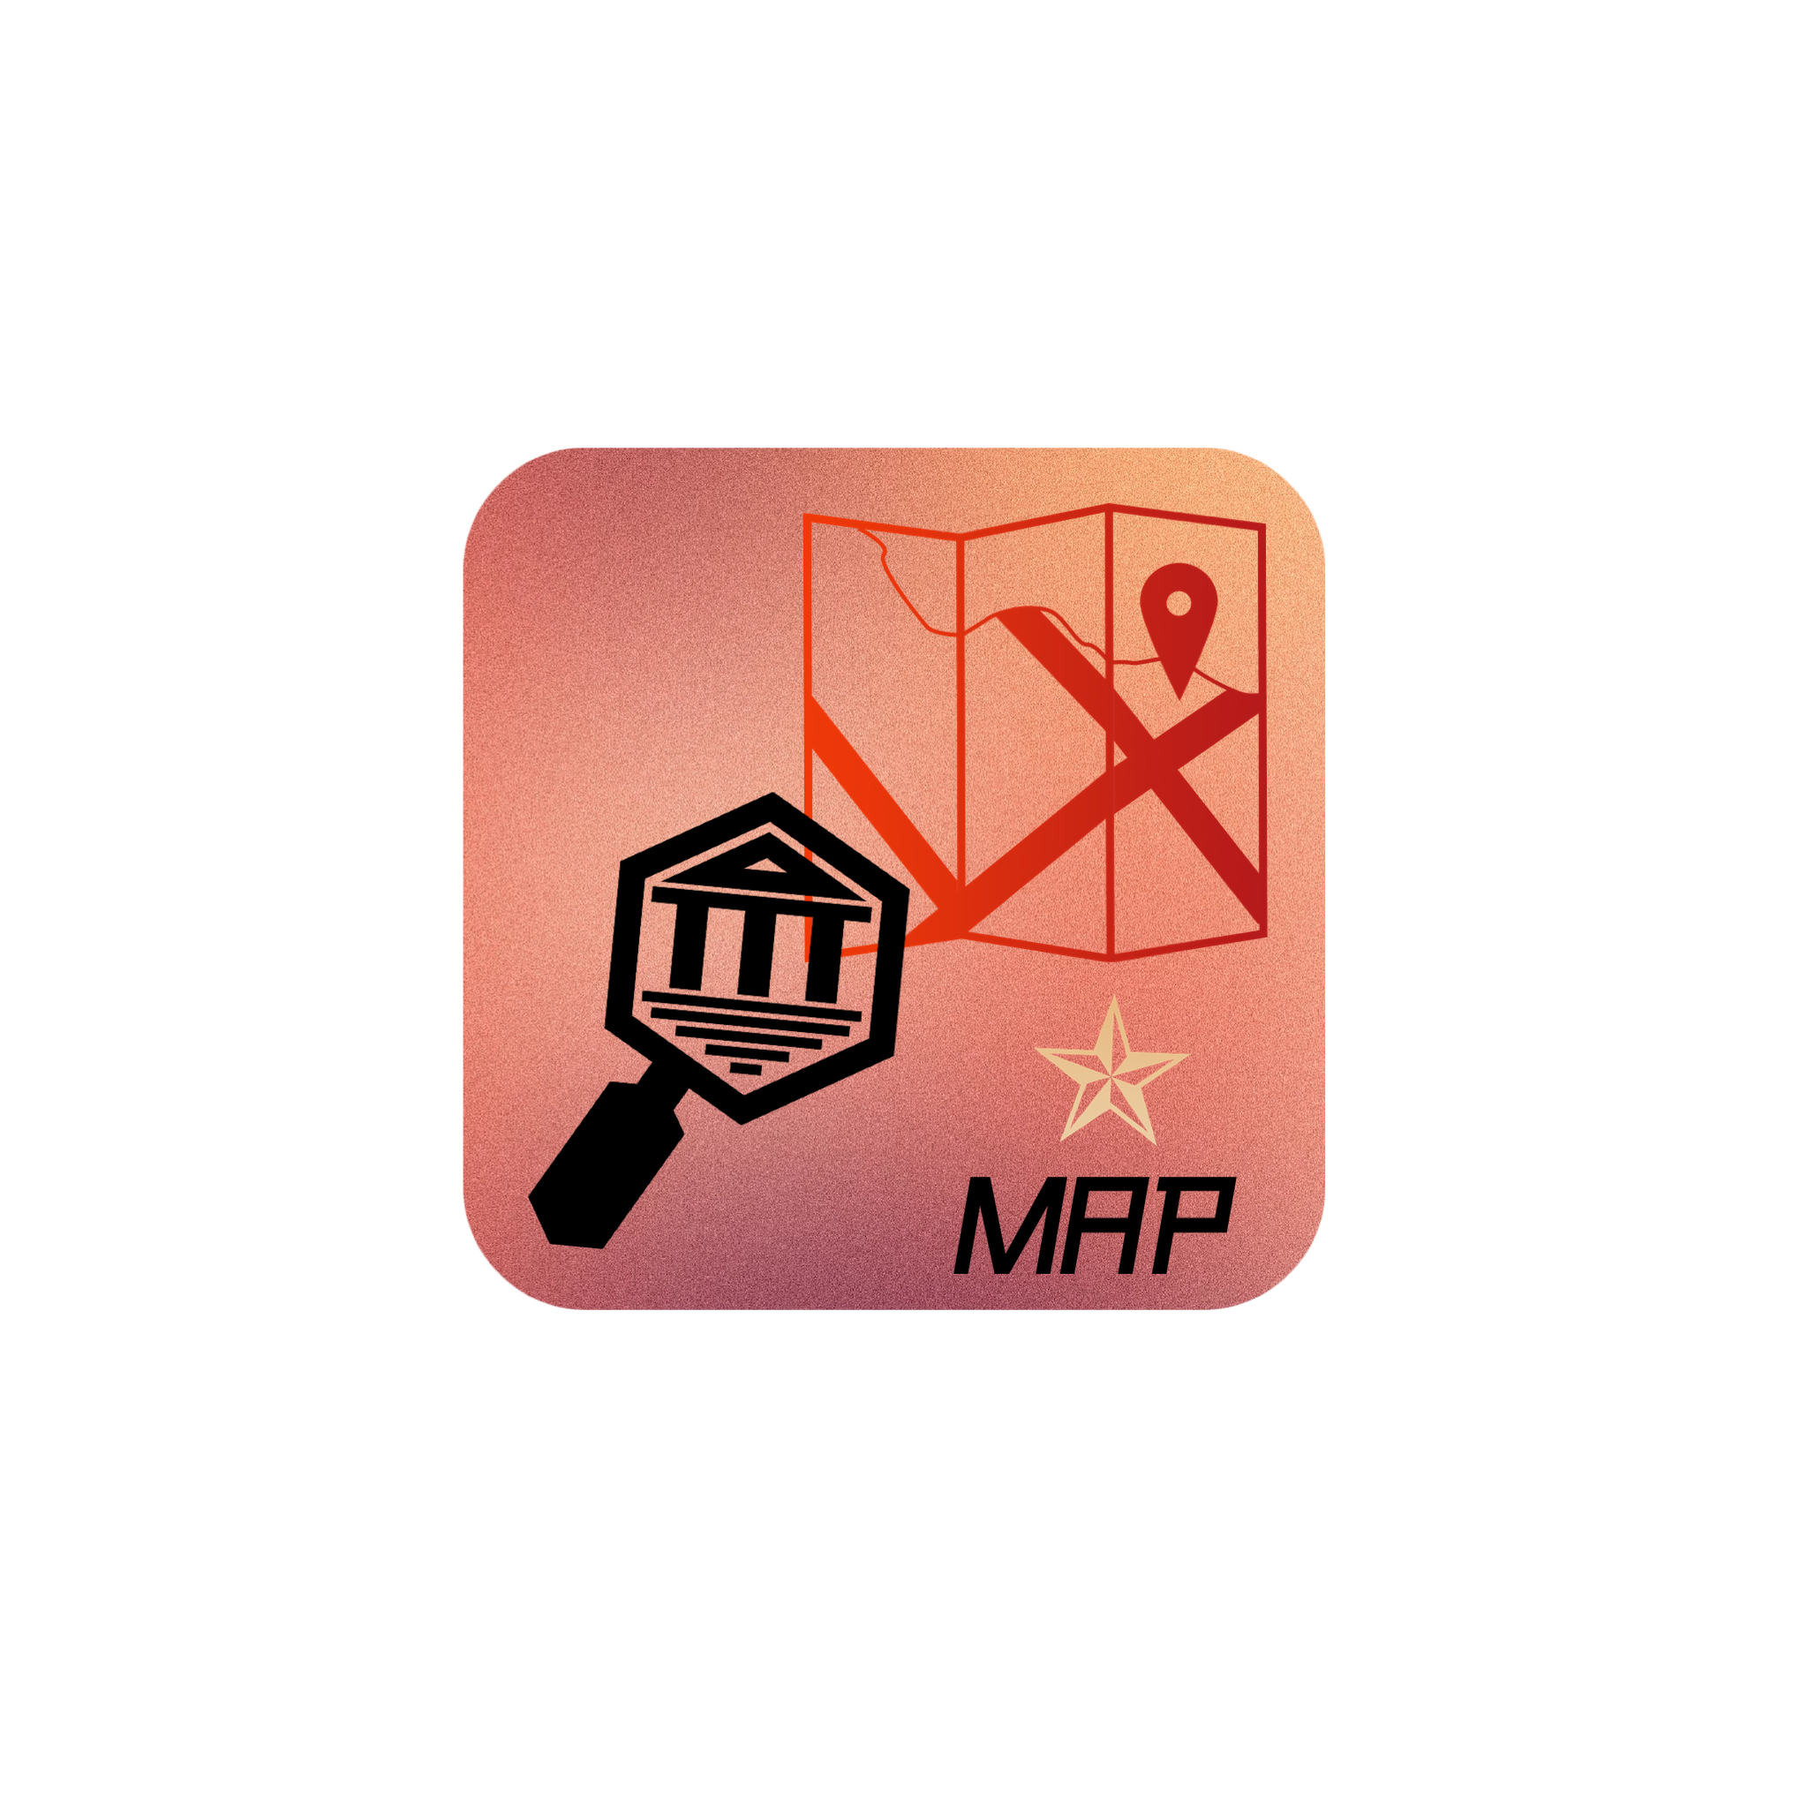
Карта памяти СВАО города Москвы
Мобильное приложение

Slide 2
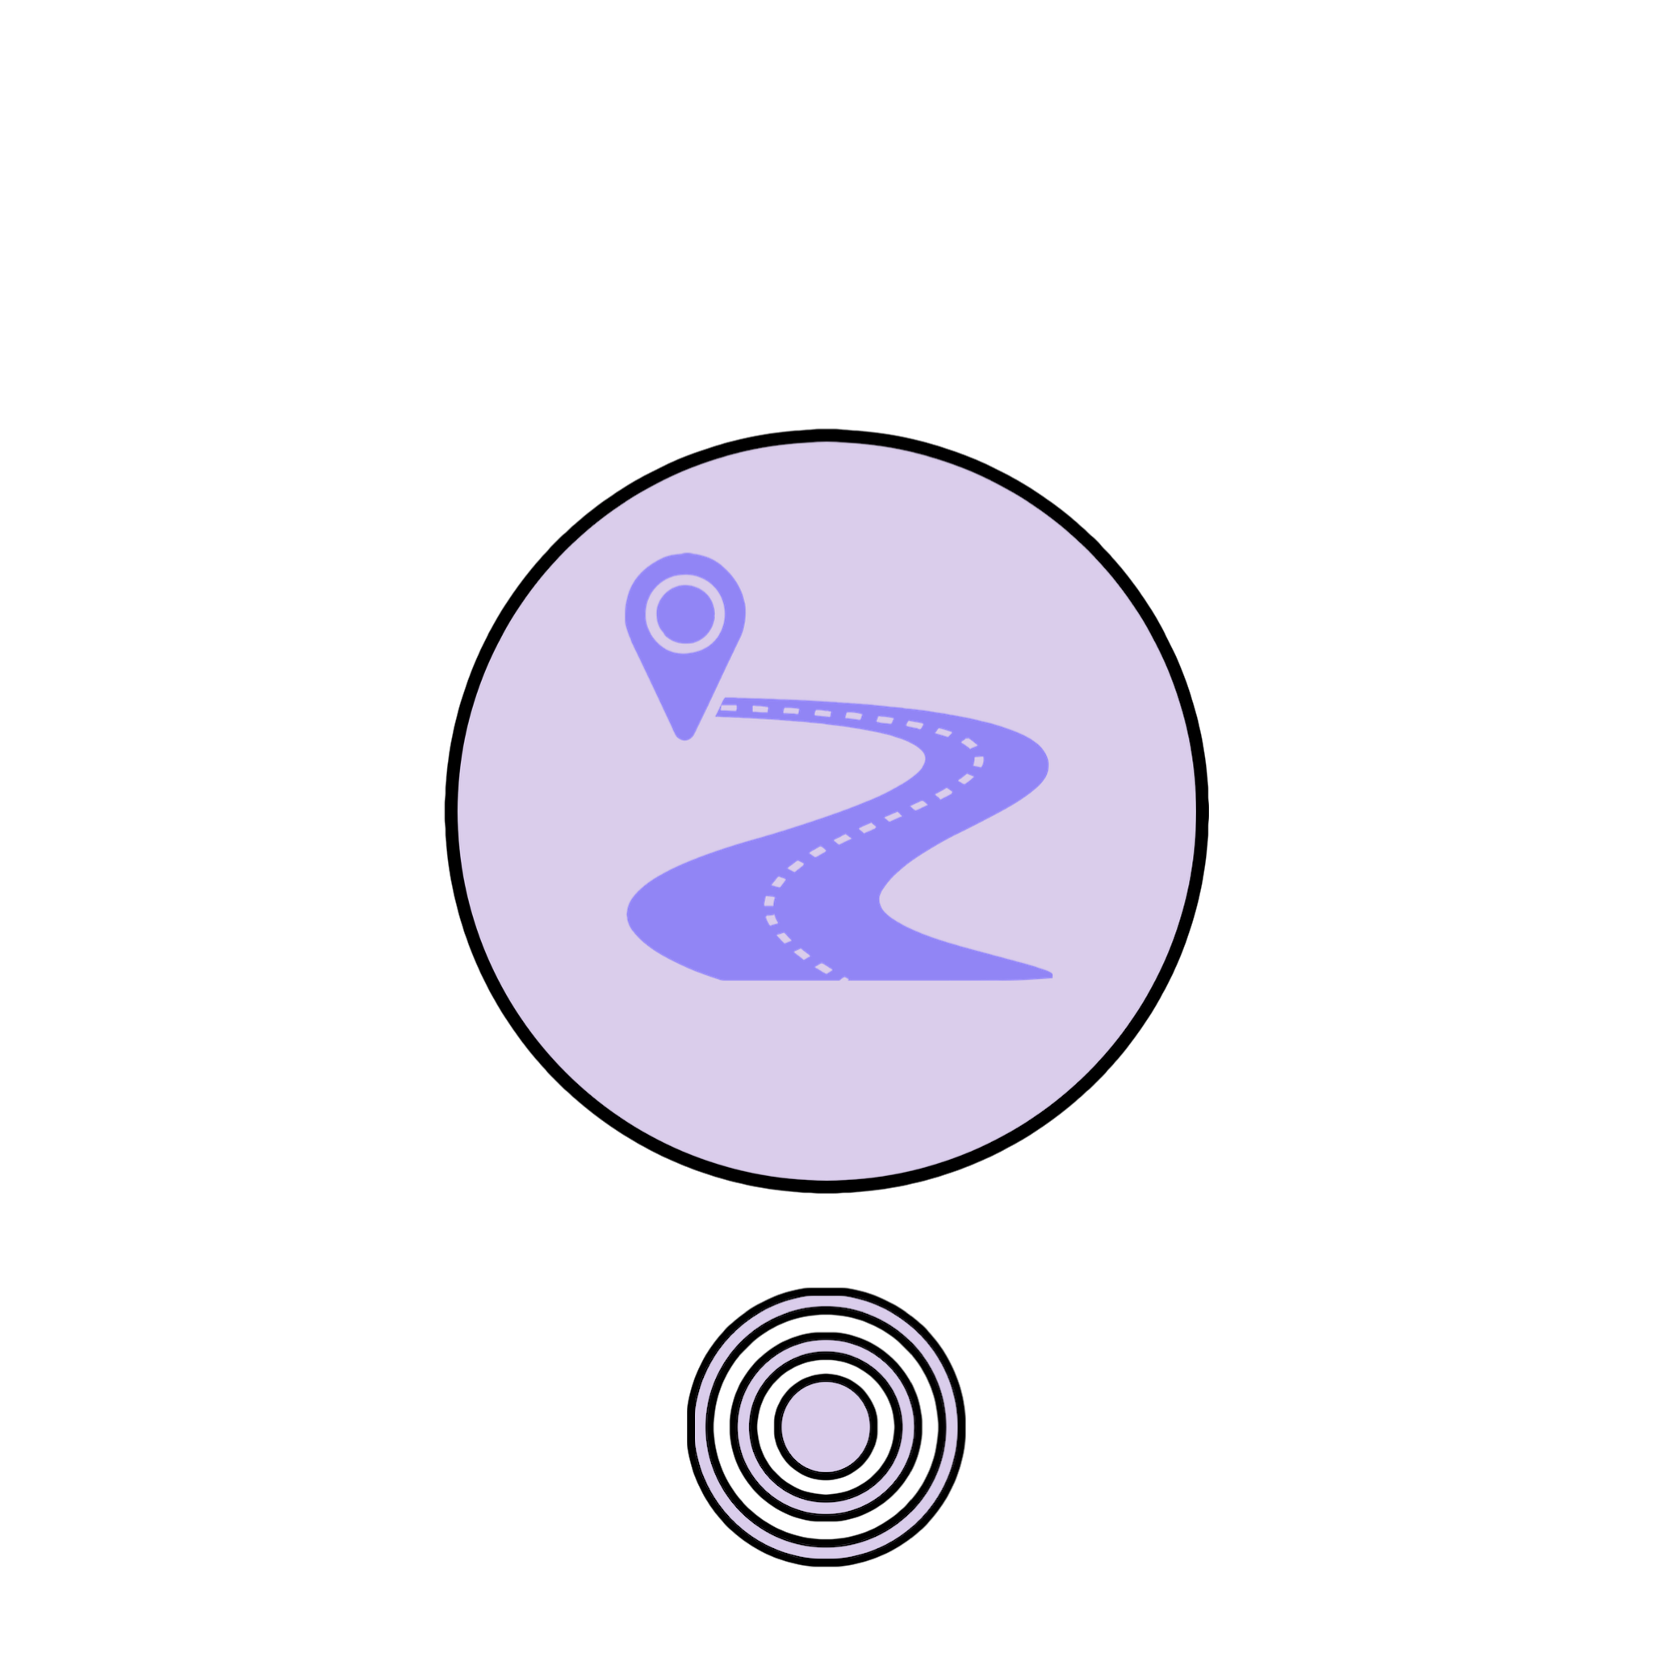
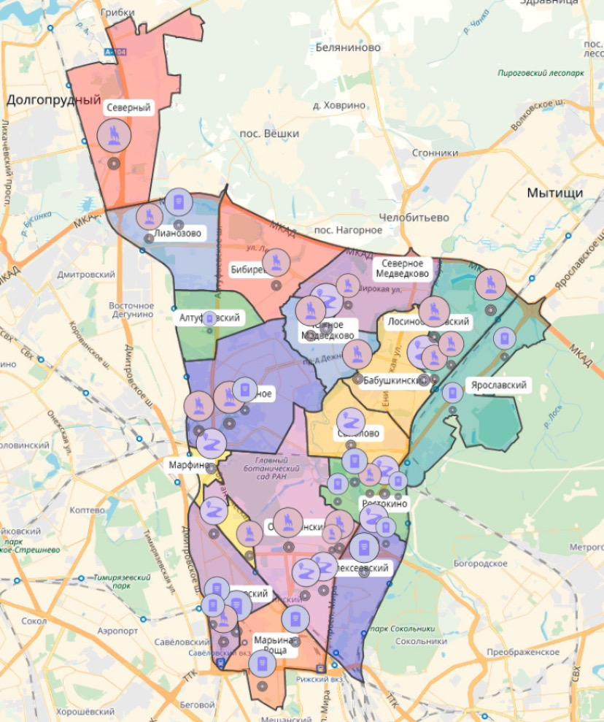
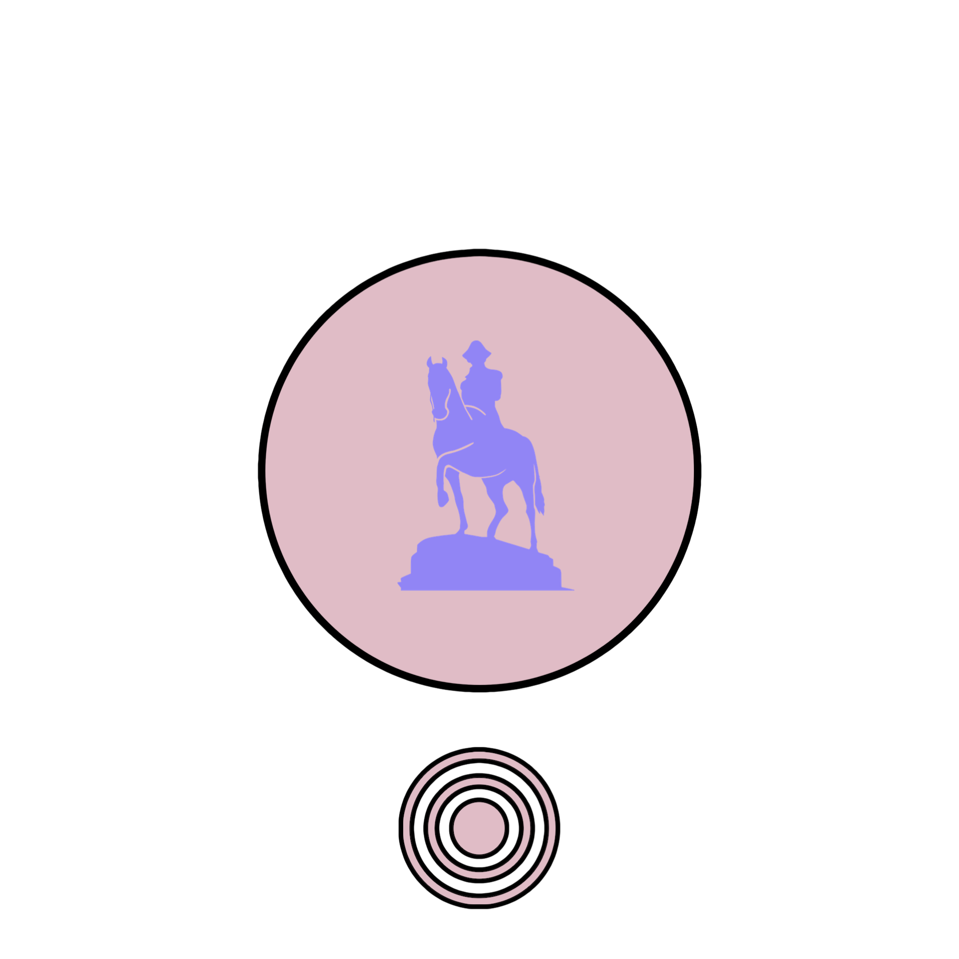
Карта СВАО города Москвы
Улицы, названные в честь Героев
Памятники, памятные камни, мемориалы, стелы Героям
Мемориальные доски Героям

Slide 3
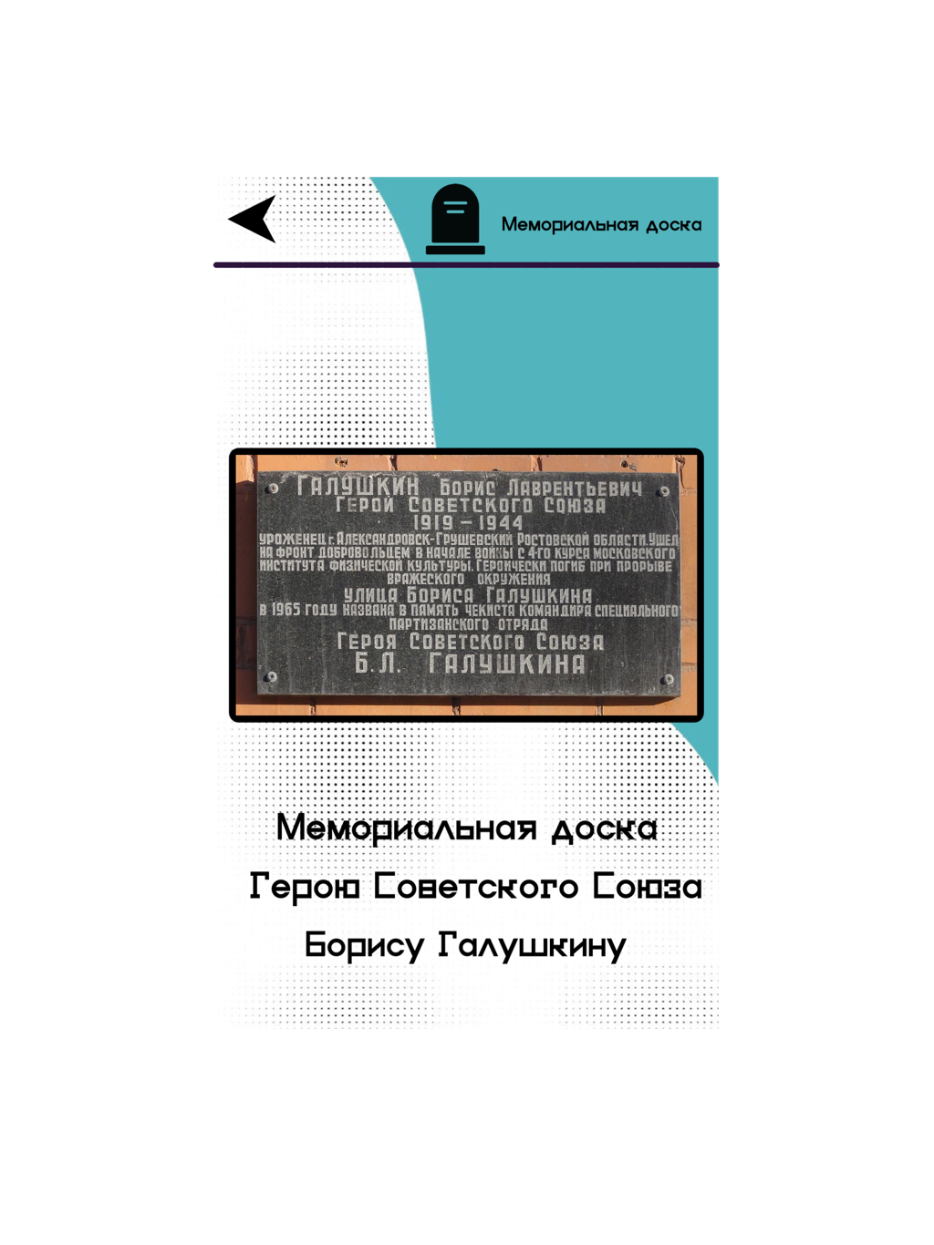
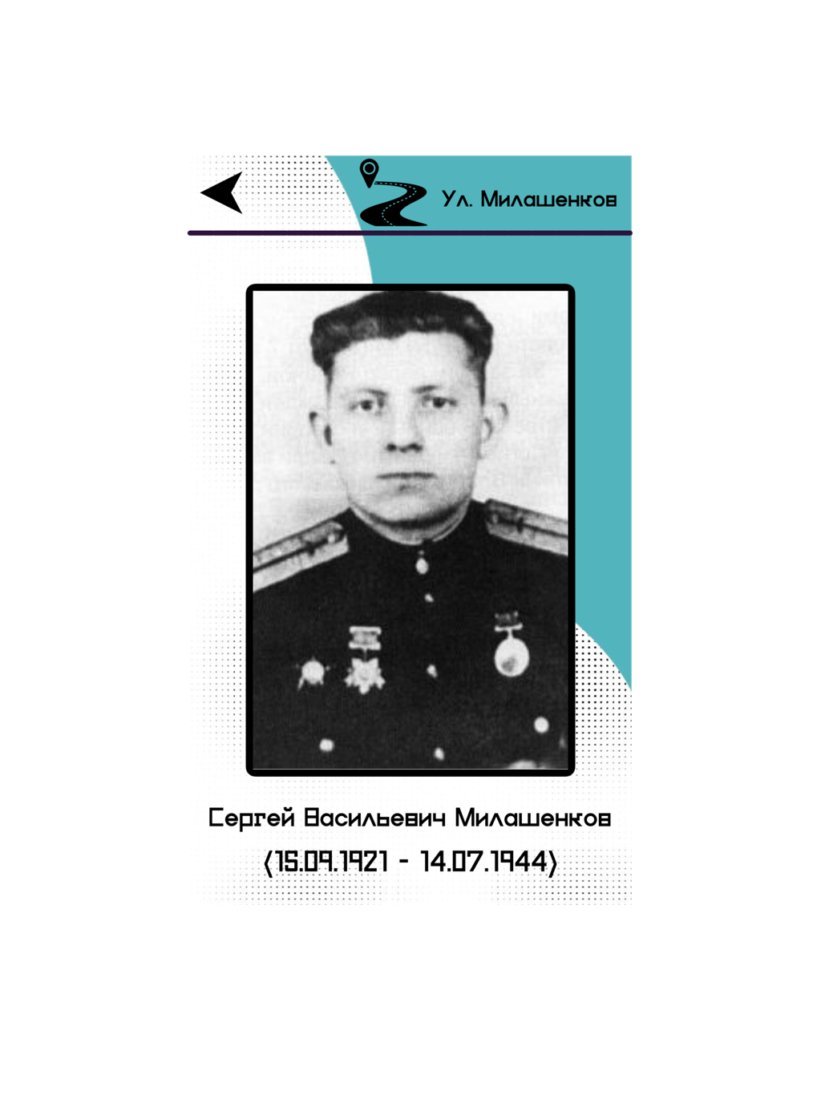
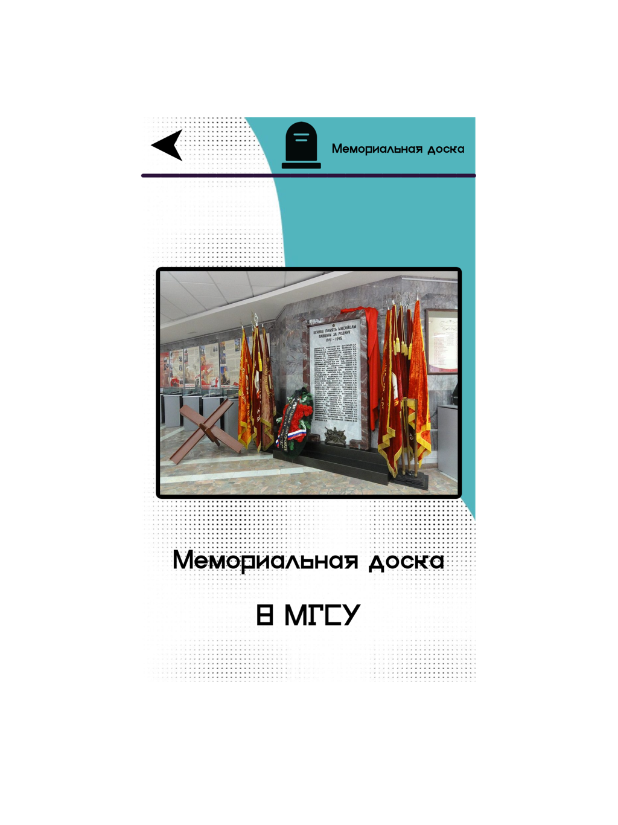
Ул Б. Галушкина, д 17
Ул Проходчиков, д 9
Ул Бориса Галушкина
Ул Бочкова
Ул Орлова
Ул Милашенкова
Ул Годовикова
Ул Молодцова
Ярославское шоссе, 26
Угличская улица, 17
Ул Коминтерна, д 38
Ул. Палехская. Д 135

Slide 4
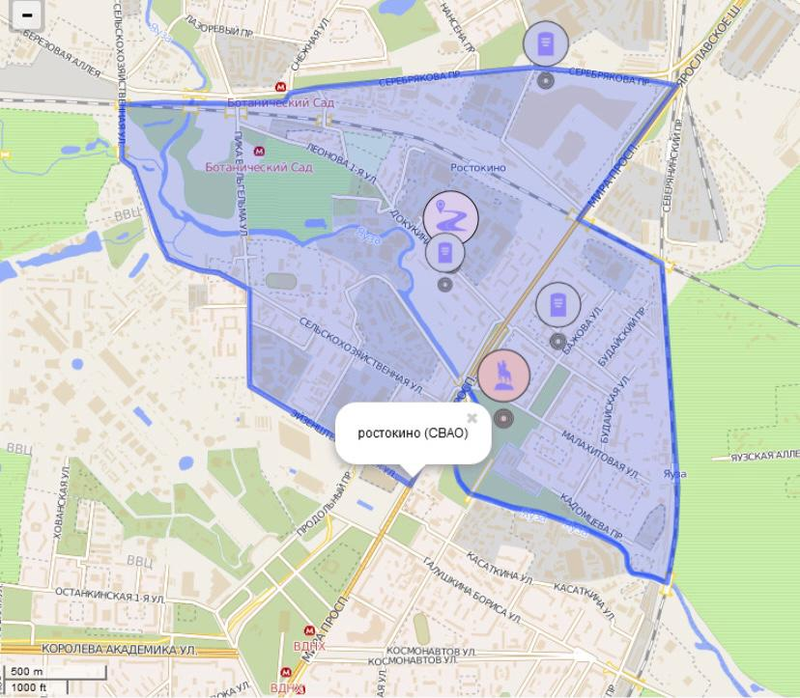
Ростокинский район СВАО города Москвы (при увеличении)
Мемориальная доска Герою Советского Союза Серебрякову А.М.
Ул Докукина
Мемориальная доска дважды Герою Советского Союза морскому разведчику Леонову В.Н
Мемориальная доска Героям Советского Союза Докукину И.А. и Турунову Г.С.
Скульптура "Древо жизни"

Slide 5
9-13 октября 1941 года на самолете "Ил-2" сделал 5 боевых вылетов на уничтожение наземных войск противника. В результате с другими летчиками подразделения он уничтожил батальон вражеской пехоты, несколько танков и орудий.
В мае 1942 года под Харьковом в составе восьмерки совершал неоднократные налеты на вражеские аэродромы, где дислоцировались фашистские истребители. Действуя смело и решительно, он со своими боевыми товарищами за короткое время уничтожил 15 немецких самолетов на земле и в воздушных боях.
С середины лета 1942 года сражался под Сталинградом.
21 июля 1942 года сделал 9 боевых заходов на автоколонну противника, уничтожив 9 автомашин.
К 25 сентября 1942 года уничтожил 8 самолетов, 15 танков, 110 автомашин с военным грузом, 15 мотоциклов 3 зенитных орудия, 4 бензоцистерны и много другой техники противника.
Летом 1943 года сражался над рекой Миус и в небе Донбасса.
8 июля 1943 года погиб в воздушном бою.
Участник советско-финской войны 1939-1940 годов.
12 февраля 1940 года в бою за село Кююрёля 8 раз водил боевую машину в атаку, подавляя огневые точки и уничтожая живую силу противника.
20 июля 1942 года вместе со своим экипажем получил задание эвакуировать с поля боя 2 подбитых танка. Несмотря на обстрел решил продолжить работу и успешно ее закончил.
27 июля на северо-западной окраине Воронежа в составе группы из 3-х танков была поставлена задача прорвать оборону противника и оседлать шоссе из Воронежа в село Подклетное. В ходе атаке танк был подбит, но решил остаться в танке и вести огонь. Сгорел в танке.
Герой Советского Союза. Заместитель командира эскадрильи 504-го штурмовой авиационной дивизии 8-й воздушной армии Юго-Восточного фронта. Капитан ВВС
Герой Советского Союза. Командир танковой роты имени Феликса Дзержинского 475-го отдельного танкового батальона.

Slide 6
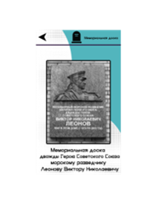
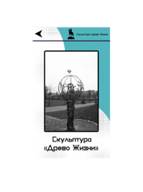
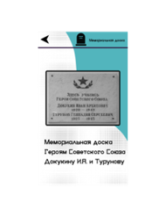
Представляет собой композицию в виде земного шара, из которого растут ветви древа познания. Внутри шара - яблоко добра и зла, как предупреждение о хрупкости жизни. На древе. Обвитом георгиевской лентой - надпись, всем известные с детства слова: "Пусть всегда будет мир"
Установлена 6 мая 2006 года на доме. Где жил Герой.
В октябре 1944 года, в период проведения Петсамо-Киркенесской наступательной операции советских войск, разведчики под командованием Леонова высадились на занятый противником берег и двое суток пробирались к назначенному пункту в условиях бездорожья.
Утром 12 октября они внезапно атаковали вражескую 88-миллиметровую зенитную батарею на мысе Крестовом, овладели ею, захватили в плен 20 гитлеровцев. Когда появился катер с гитлеровским десантом, совместно с отрядом капитана Барченко-Емельянова И7П. Отразили атаку противника. Североморцы блокировали и вынудили капитулировать гарнизон 155-миллиметровой береговой батареи, захватив в плен еще около 60 гитлеровцев.
Установлена в мае 2011 года. Автор - художник монументалист М. Тихонова.
Дважды Герой Советского Союза. Морской разведчик, капитан первого ранга.
Находится на здании школы № 1499. Герои Советского Союза были учениками школы

